Slide 1
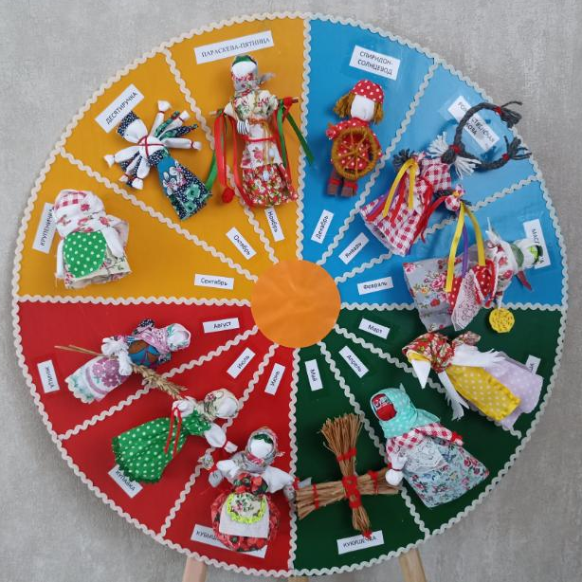
МДОУ «Детский сад «Яблонька» р.п. Мулловка муниципального образования «Мелекесский район» Ульяновской области
Педагогическая находка «Календарь народной куклы»
Каташова Е.Д.
Гайнетдинова Г.Х.

Slide 2
Цель:
Ознакомление детей с историей русской традиционной календарной куклы, используя материал русского народного творчества.
Задачи:
1.Формировать представления о традициях и обычаях русского народа посредством ознакомления с историей создания народных тряпичных кукол, их смыслового значения для людей;
2. Познакомить с различными техниками изготовления народной куклы;
3. Воспитывать познавательный интерес к культуре своего народа, чувство патриотизма.

Slide 3
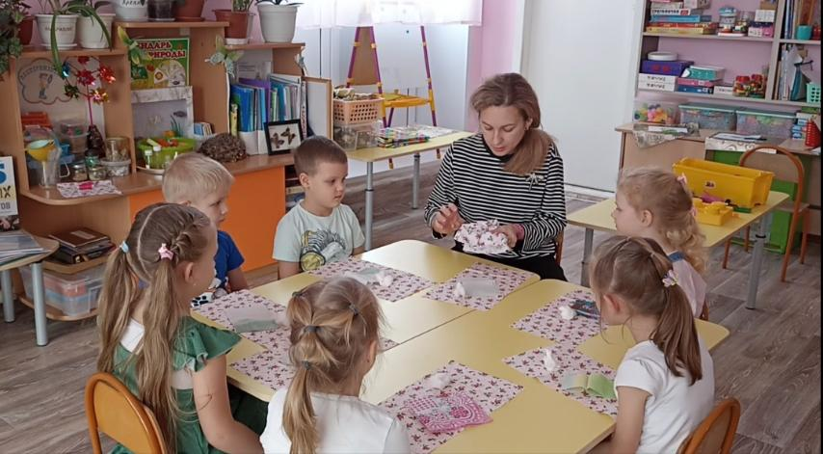
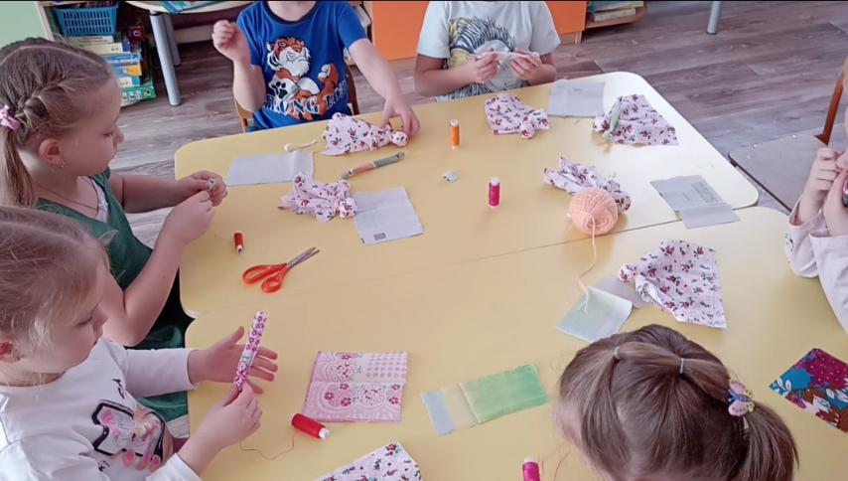
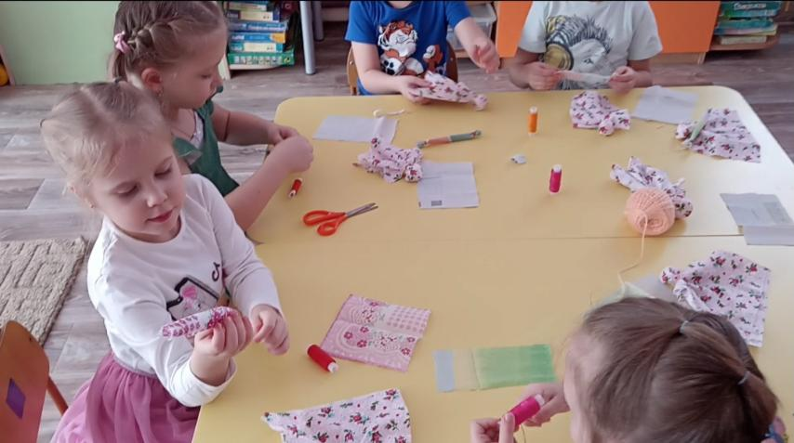
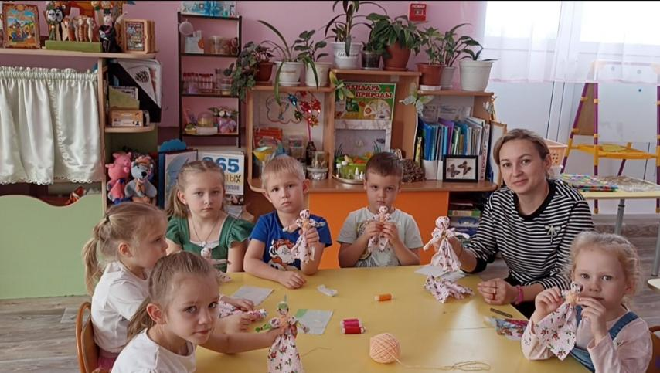
Мастер класс «Изготовление народной тряпичной куклы»

Slide 4
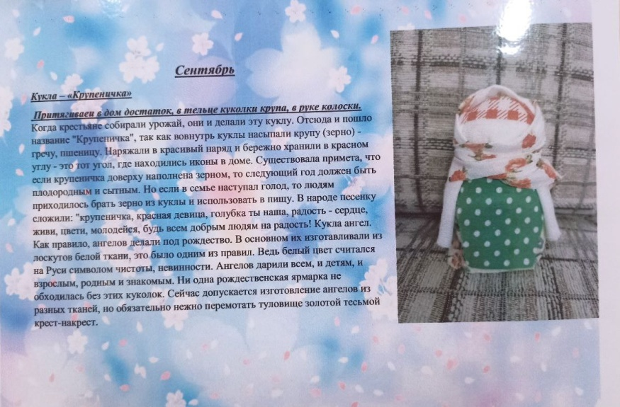
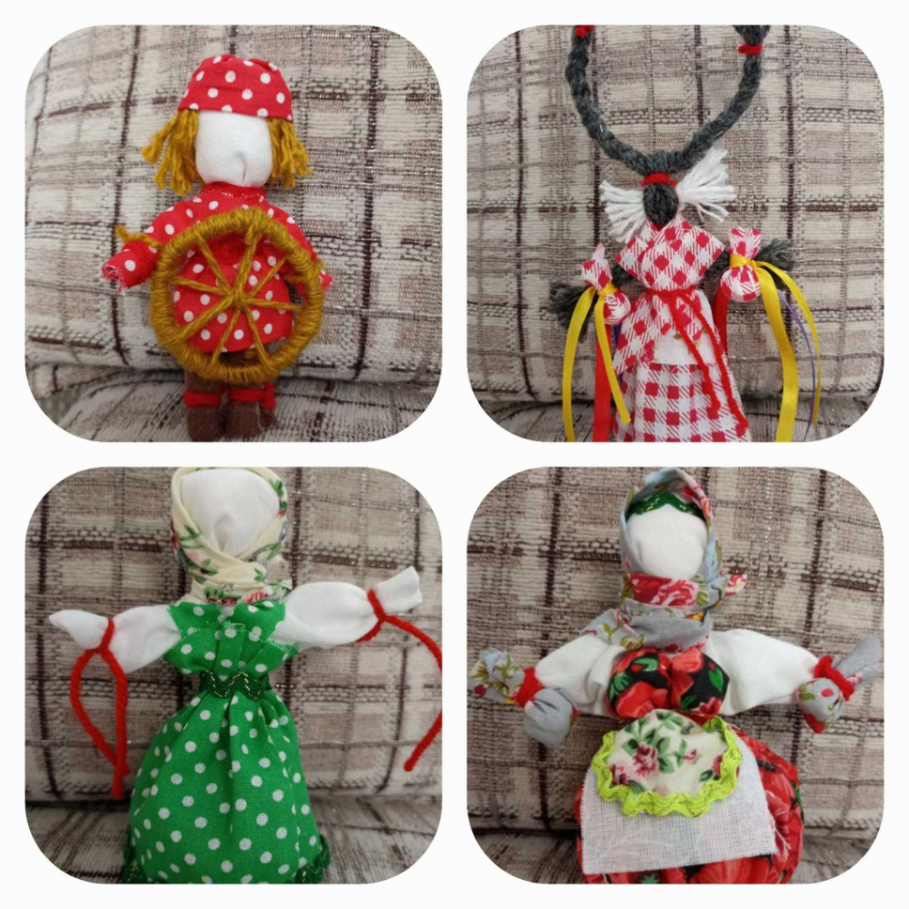
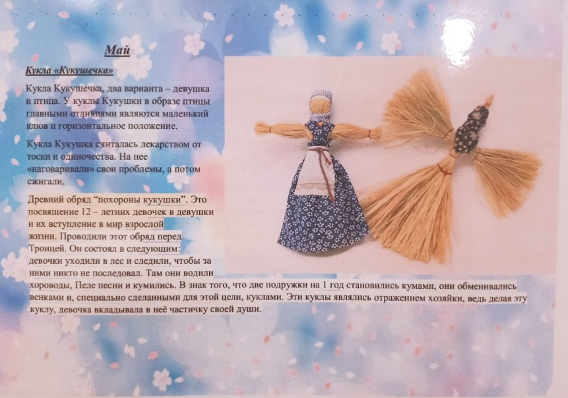
.
Альбом «Тряпичные народные куклы»

Slide 5
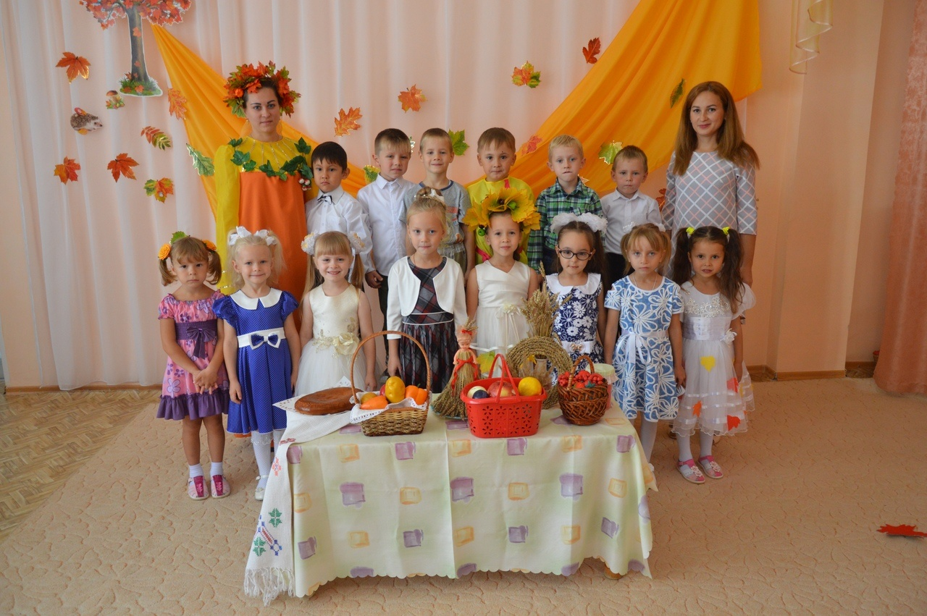
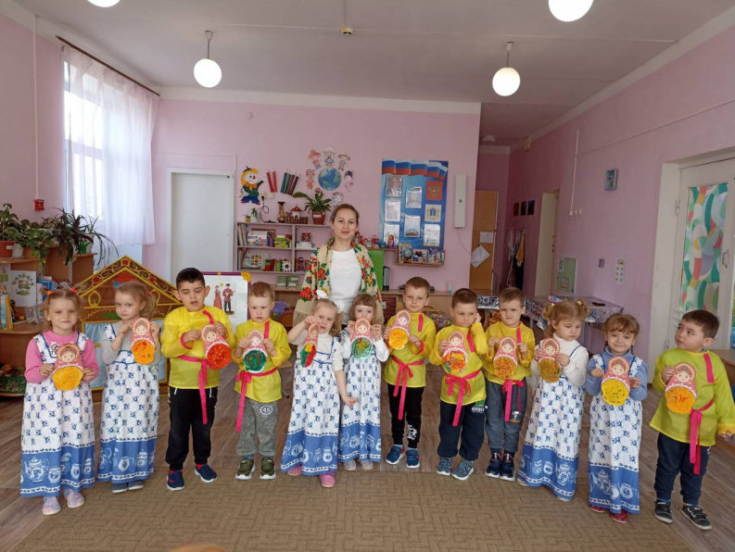
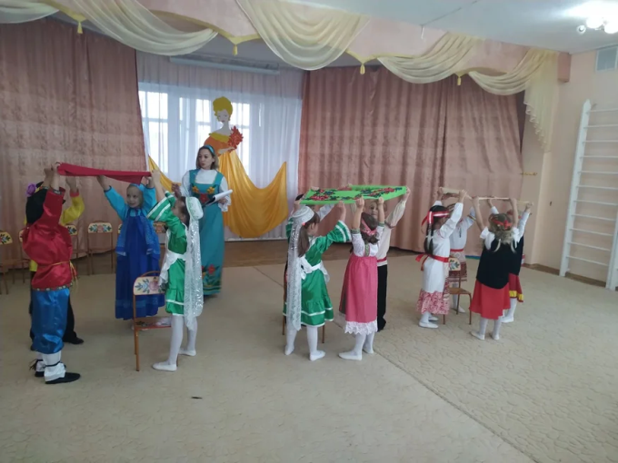
Осенний календарь
Осенний праздник «Осеница царица - Крупеничка»
Художественное творчество «Как Десятиручка помогла нарисовать Матрешек»
Фольклорный праздник
«Осенние посиделки»,
посвящённого великомученице Параскеве Пятнице

Slide 6
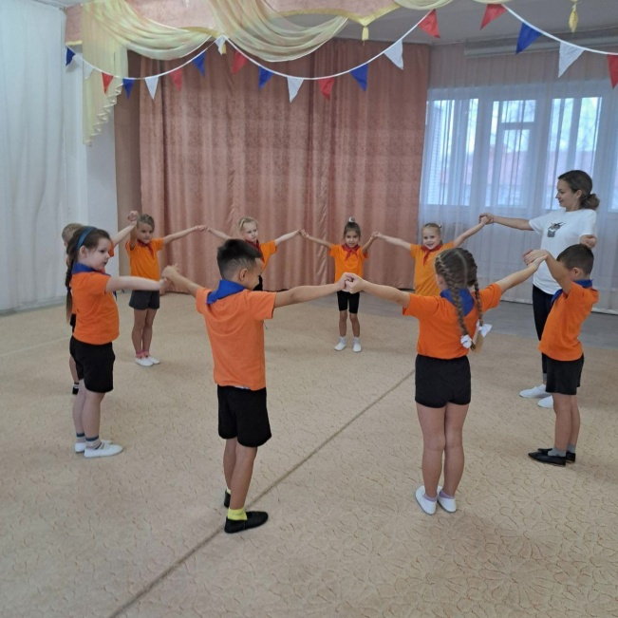
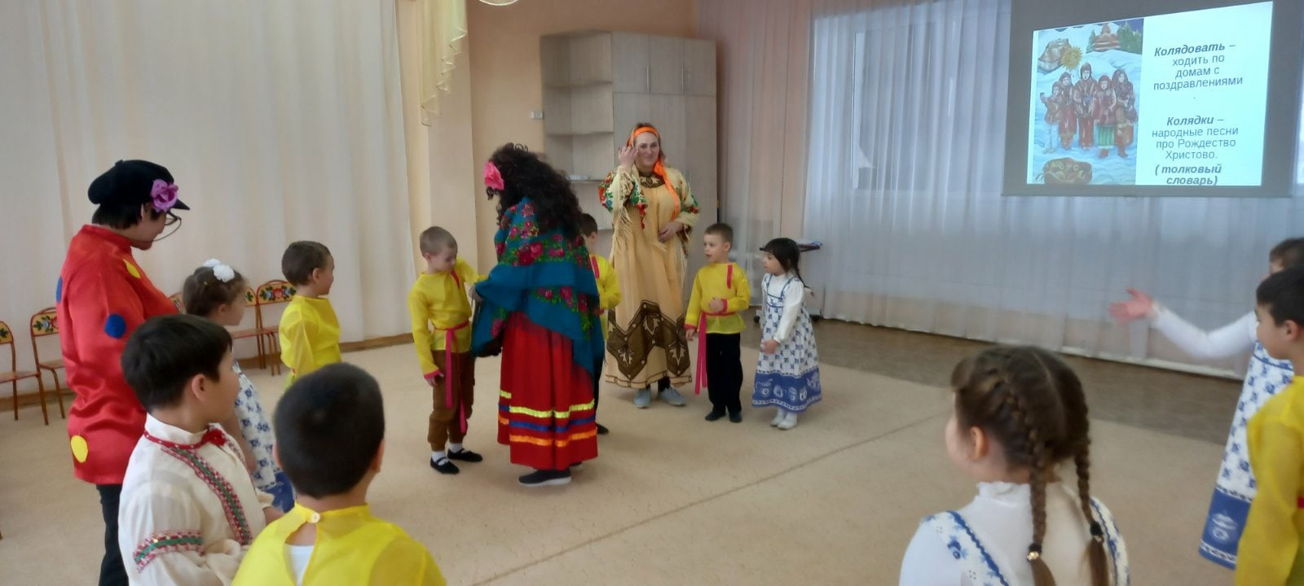
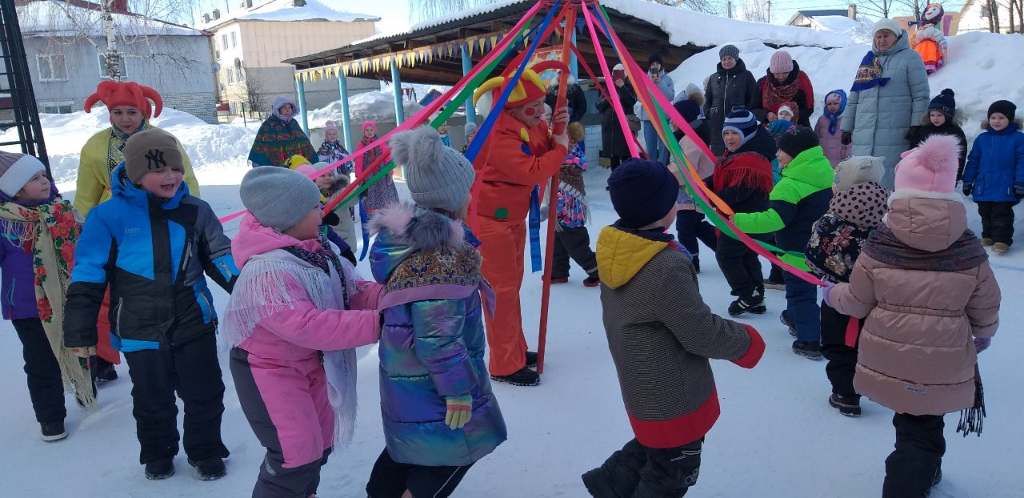
Зимний календарь
«Праздник русских народных игр»
«Рождественские колядки с козой и медведем»
Русское гулянье «Эх, да Масленица!»

Slide 7
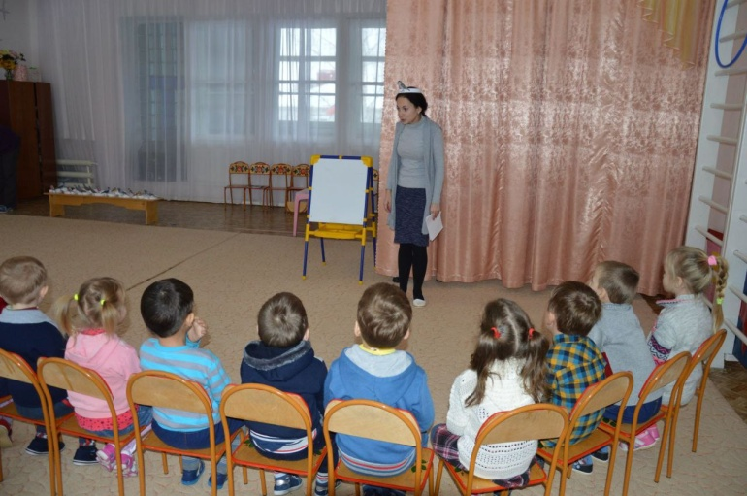
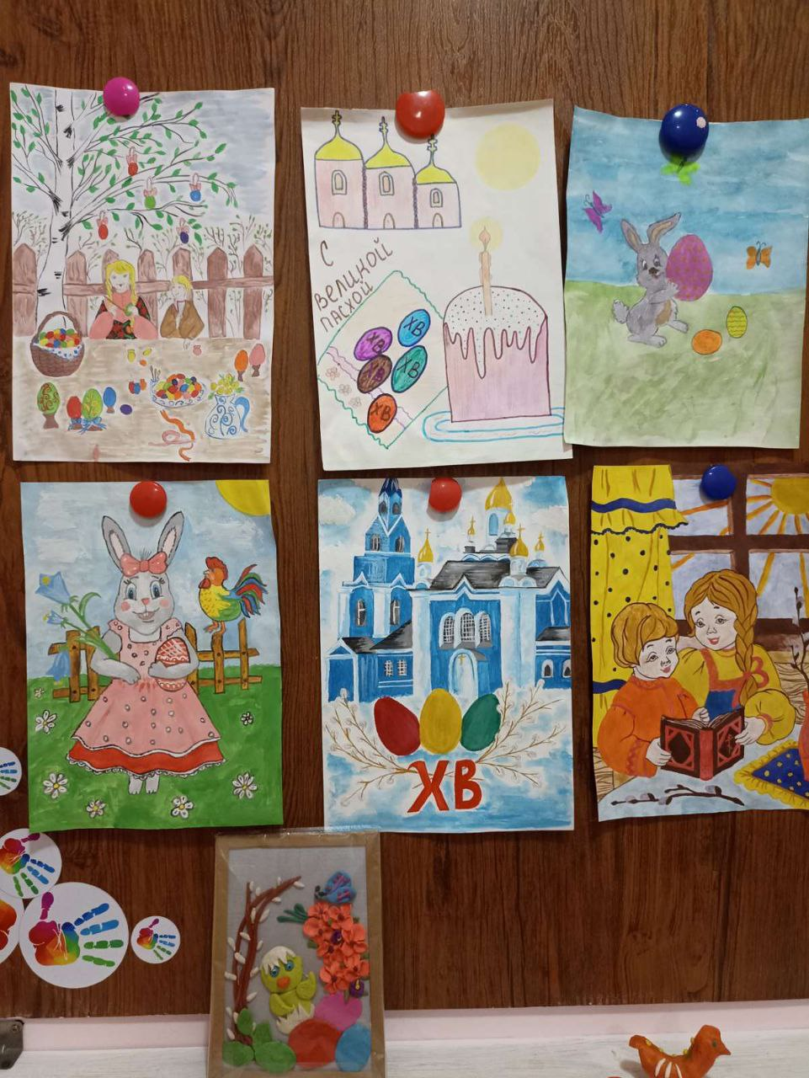
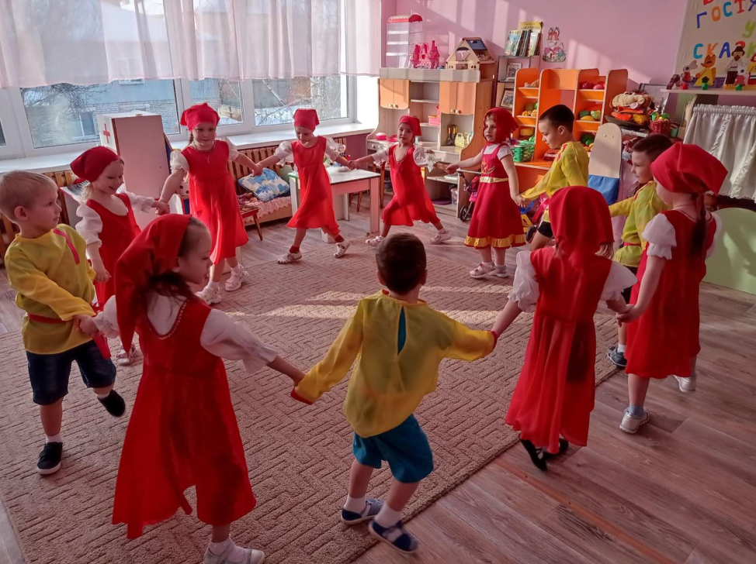
Весенний календарь
Досуг «Сороки - прилет птиц»
Выставка рисунков «Пасха»
Досуг «Праздник кукушки»

Slide 8
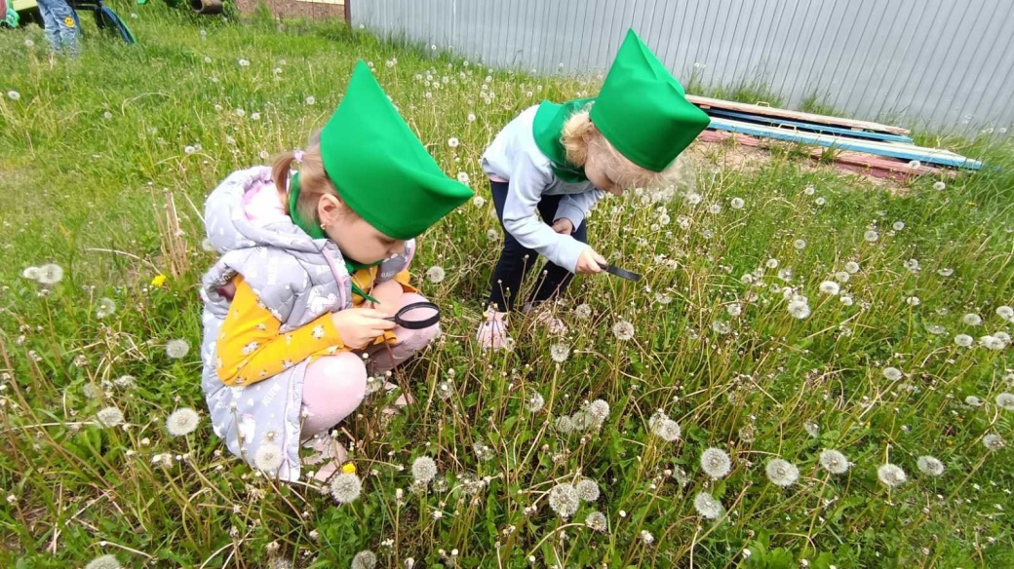
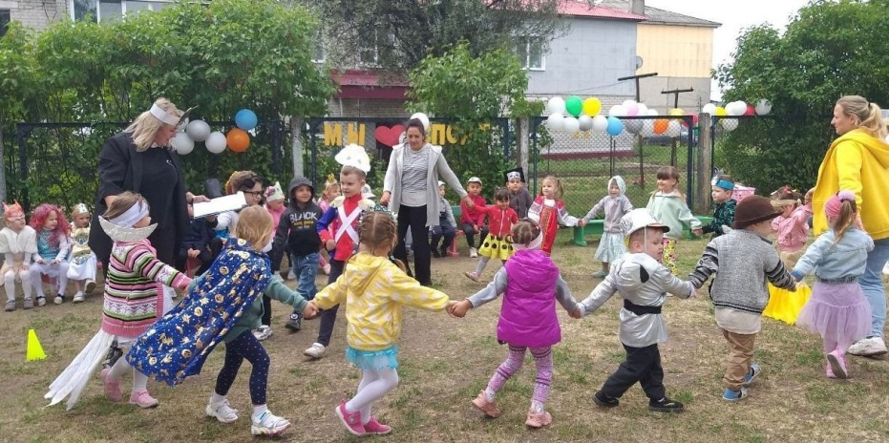
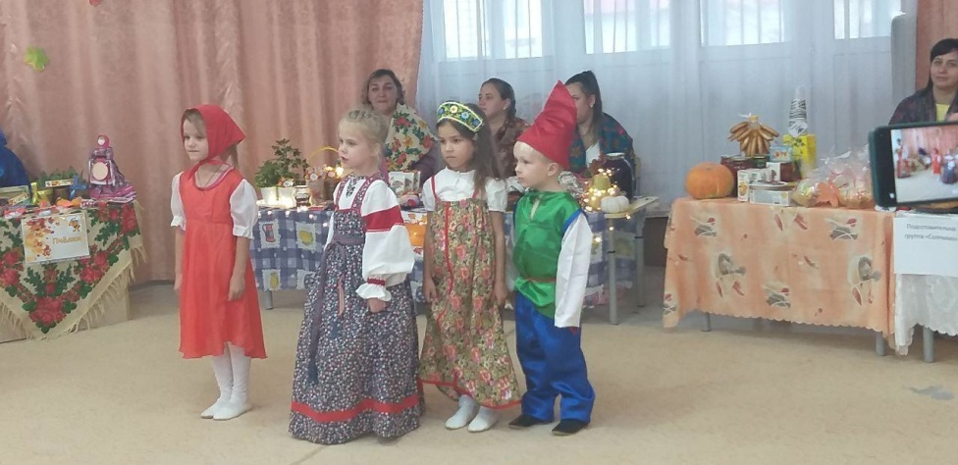
Летний календарь
Познавательная экскурсия «Эколята в поисках лекарственных трав»
Развлечение «Праздник урожая»
Развлечение «День Ивана Купала»

Slide 9
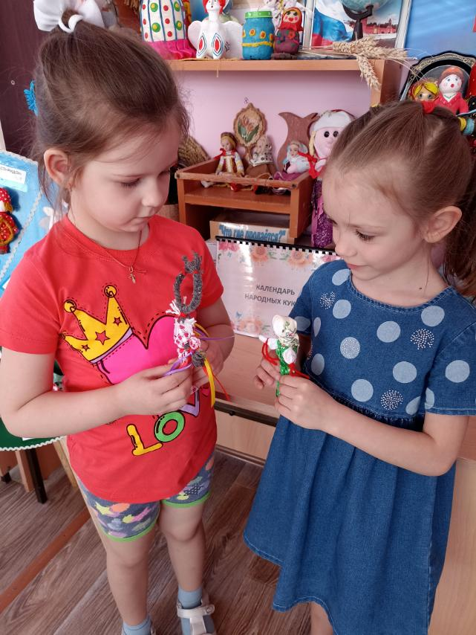
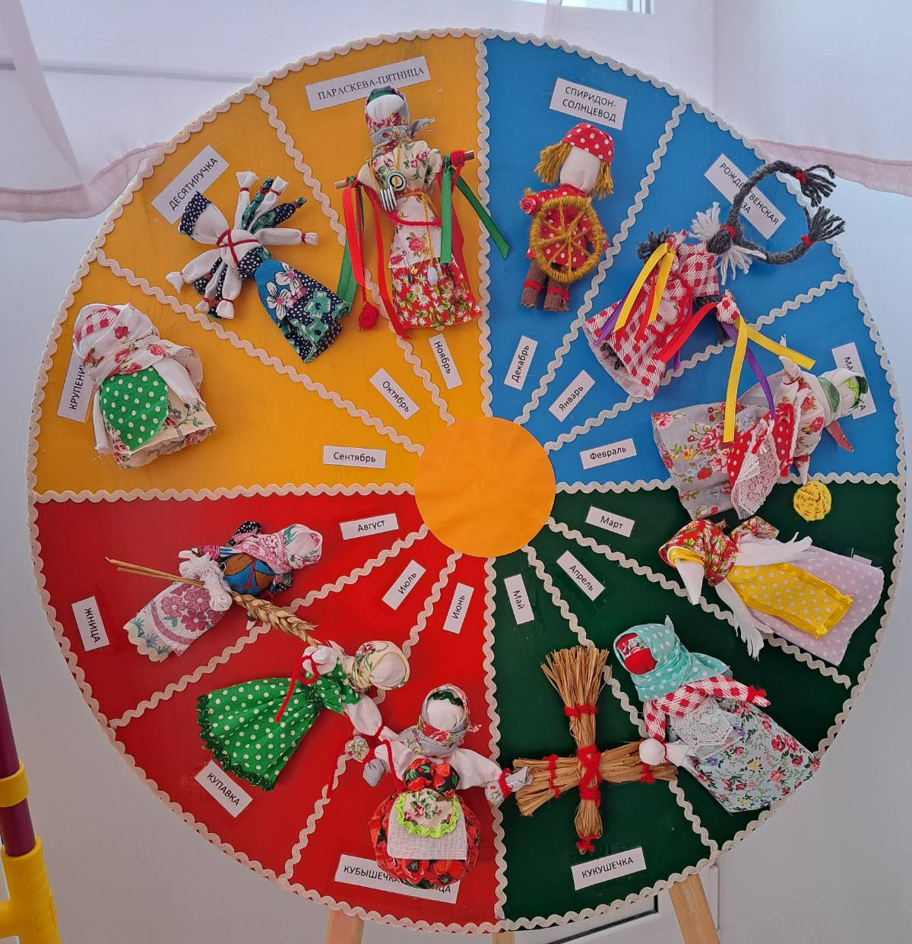

Slide 10
Спасибо за внимание!

